Slide 1
Zdroje k bakalárskej práci
Daniel Hutňan

Slide 2
Framework na tvorbu jednoduchých edukačných webových aplikácií pre žiakov 1. stupňa ZŠ
Analyzovať existujúce edukačné webové aplikácie
Na základe analýzy navrhnúť a implementovať modul určený pre zjednodušenie tvorby podobných aplikácii
Vytvoriť niekoľko ukážkových aplikácii pomocou tohto modulu
Notes:
Mojou úlohou je analyzovať existujúce edukačné webové aplikácie a izolovať jednotlivé komponenty a ich funkcionalitu, ktoré sa v nich vyskytujú
Na základe tejto analýzy mám ďalej vytvoriť framework určený pre zjednodušenie tvorby podobných aplikácii tak, aby pomocou neho ich bol schopný ľahko vytvoriť aj programátor-začiatočník
Nakoniec vytvorím niekoľko ukážkových hier za pomoci tohto frameworku
Hlavnou motiváciou pre túto prácu je, že internetový časopis pre deti infovekáčik, ktorý nejakú dobu vychádzal z dielne katedry didaktiky matematiky fyziky a informatiky fmfi, stratil časom velkú časť svojej funkcionality, keďže využíva zastaralé pluginy. Modul, ktorý budem navrhovať ich má nahradiť

Slide 3
Zdroje

Slide 4
Časopis Infovekáčik rubrika Vyskúšajme sa
Internetový časopis pre deti
Okrem náučných článkov aj vzdelávacie aktivity (hry)
Hravou formou učenie sa o matematike, fyzike, prírodovede atď.
Zastaralý plugin (imagine)
Iba na Microsoft Internet Explorer

Slide 5
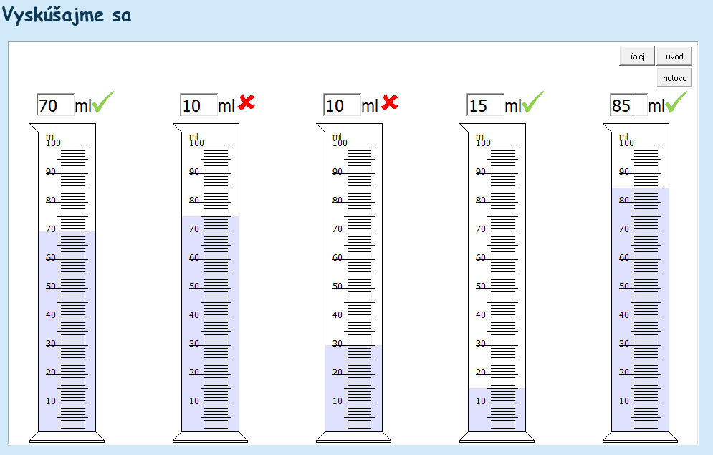

Slide 7
Niektoré veci sa nezobrazujú dobre, kvôli tomu že plugin je zastaralý
Často sa tam opakujú rovnaké princípy, preto je vhodné vytvoriť plugin pre zjednodušenie vytvárania takýchto hier

Slide 8
Využiteľné časti
Nápady na ukážkové hry k práci
S plne funkčným modelom by sa bez problémov mala dať vytvoriť kópia hier pôvodne zo zastaralého pluginu
Opakujúce sa objekty

Slide 9
Bohunická I. 2018. Pythonovský framework pre vytváranie hier. Univerzita Komenského - Fakulta matematiky, fyziky a informatiky, Bratislava, 2018
Bakalárska práca, kde sa využívajú podobné koncepty
Jednoduchosť tvorby
Podobné prvky

Slide 10
Zdroje k technickej stránke práce
w3schools
YouTube
StackOverflow

Slide 11
Ďakujem za pozornosť

